Slide 1
Análise e Desenvolvimento de Sistemas.
Desenvolvimento Mobile.
Tema Aula :
Criando um projeto em Flutter.
Prof. Vinícius Almeida.

Slide 2
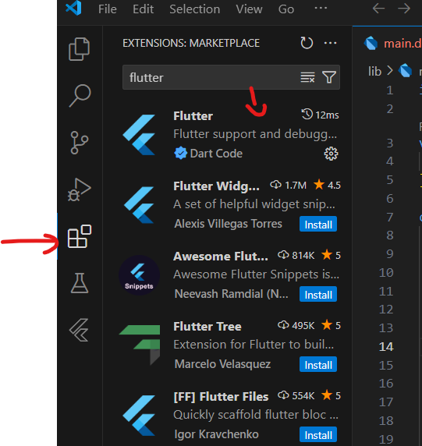
Instale o VsCode e baixe a extensão Flutter.

Slide 3

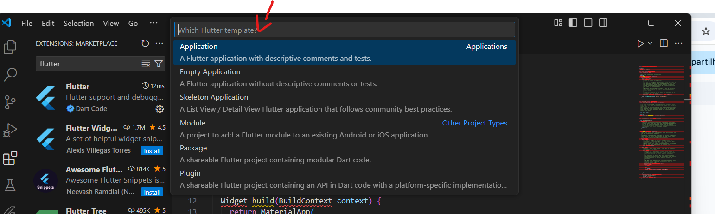
Criando projeto Flutter no VsCode.
Aperte F1, e selecione Flutter New Project.
Agora, clique em Application.

Slide 4
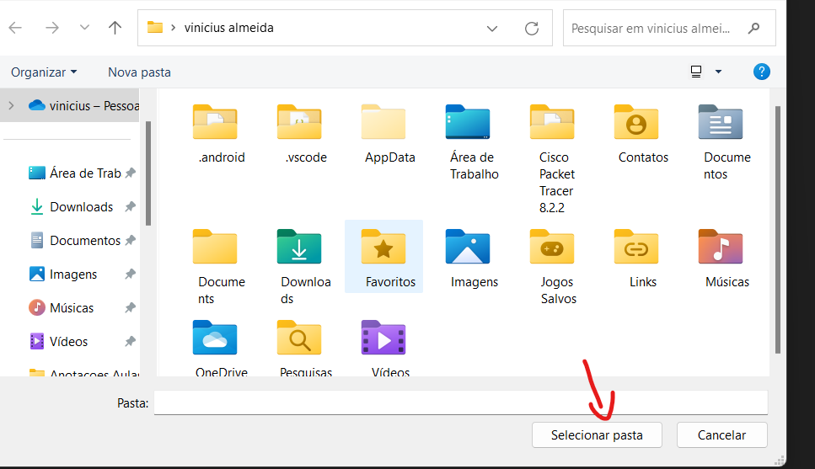
Criando projeto Flutter no VsCode.
Escolha o local onde ficará o seu projeto:

Slide 5
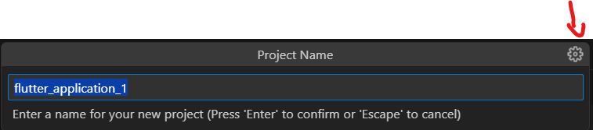
ATENÇÃO!!!
ANTES de colocar o nome do app e dar “ENTER”,
Clique no ícone de configuração no canto superior direito.

Slide 6
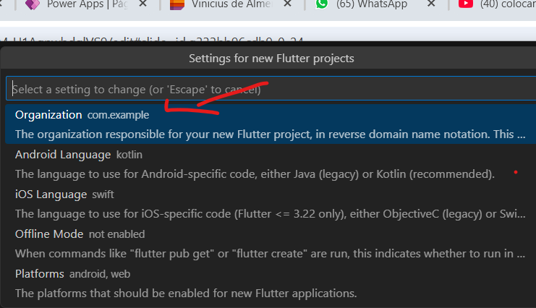
Criando Organização e plataformas do Projeto.
A organização serve como um “dominio”, para integrar com outras tecnologias (ex banco de dados).

Slide 7
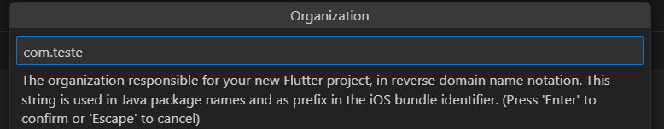
Criando Organização e plataformas do Projeto.
Coloque o nome da sua organização (começo deve conter “com.”).
Agora pressione Enter uma só vez,

Slide 8
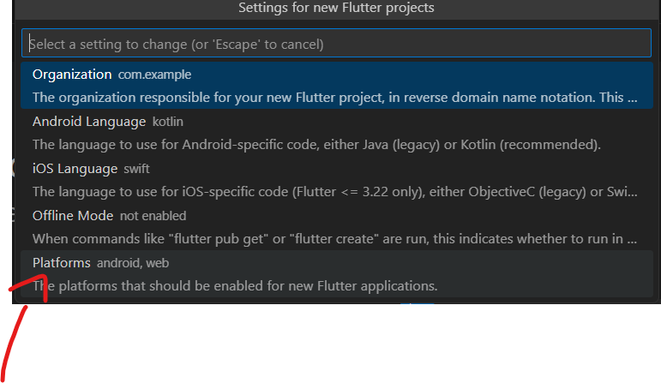
Criando Organização e plataformas do Projeto.
Agora clique em Plataforms.

Slide 9
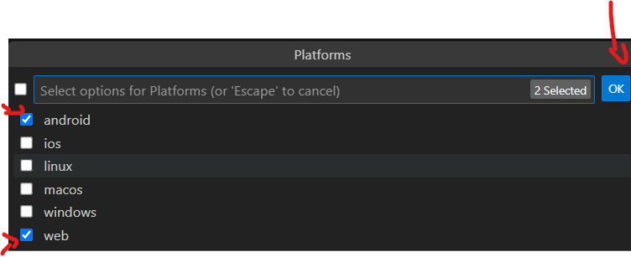
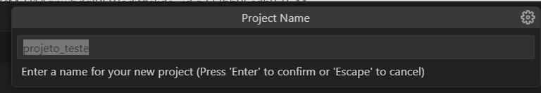
Criando Organização e plataformas do Projeto.
Selecione apenas as plataformas que irão ser trabalhadas,
Android e Web.
Após apertar OK, pressione “ESC”, e agora sim você pode colocar o nome do projeto e apertar “ENTER”.

Slide 10
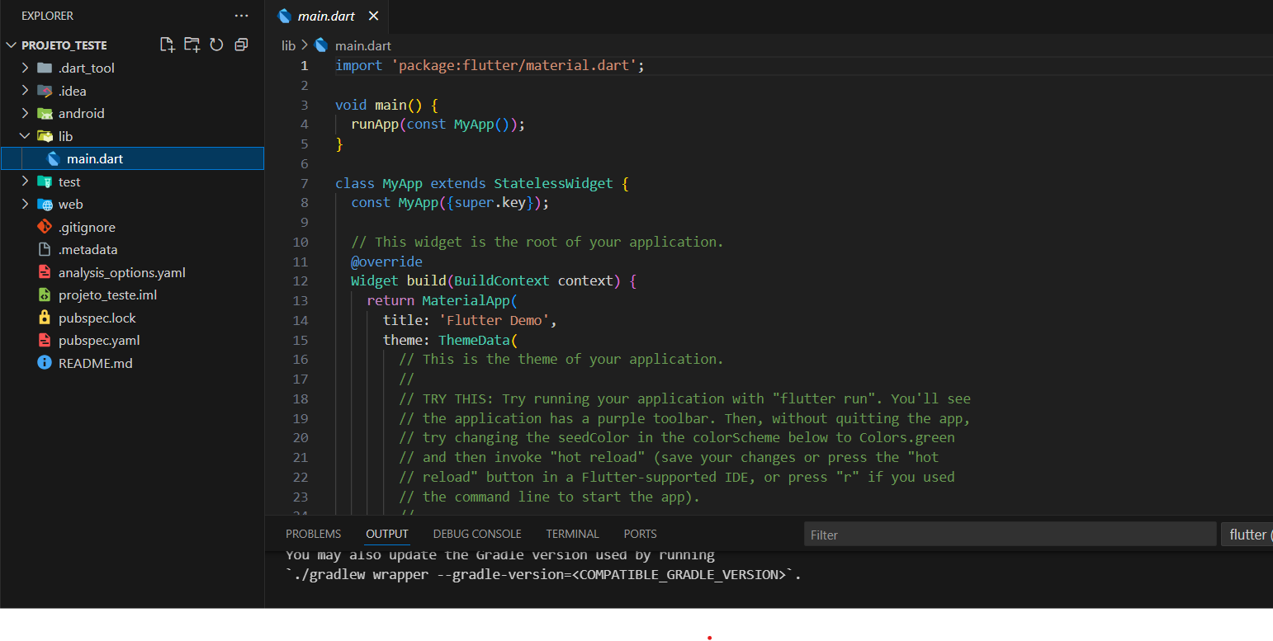
Projeto Criado.
Agora seu projeto já está criado.

Slide 11
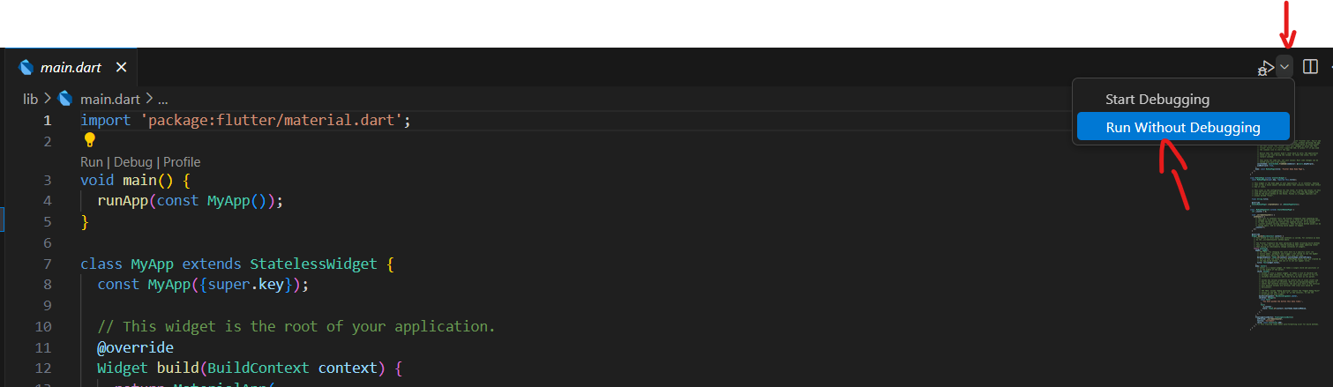
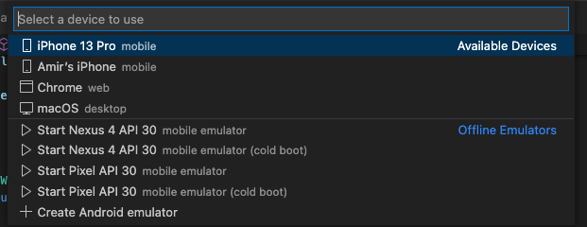
Iniciando Emulador do Projeto.
Para fazer com que o emulador inicie com o seu aplicativo, clique na seta ao lado de “play”, e selecione “Run Without Debbuging”.
Após isso selecione o emulador desejado. A opção Cold Boot inicia mais rápido.

Slide 12
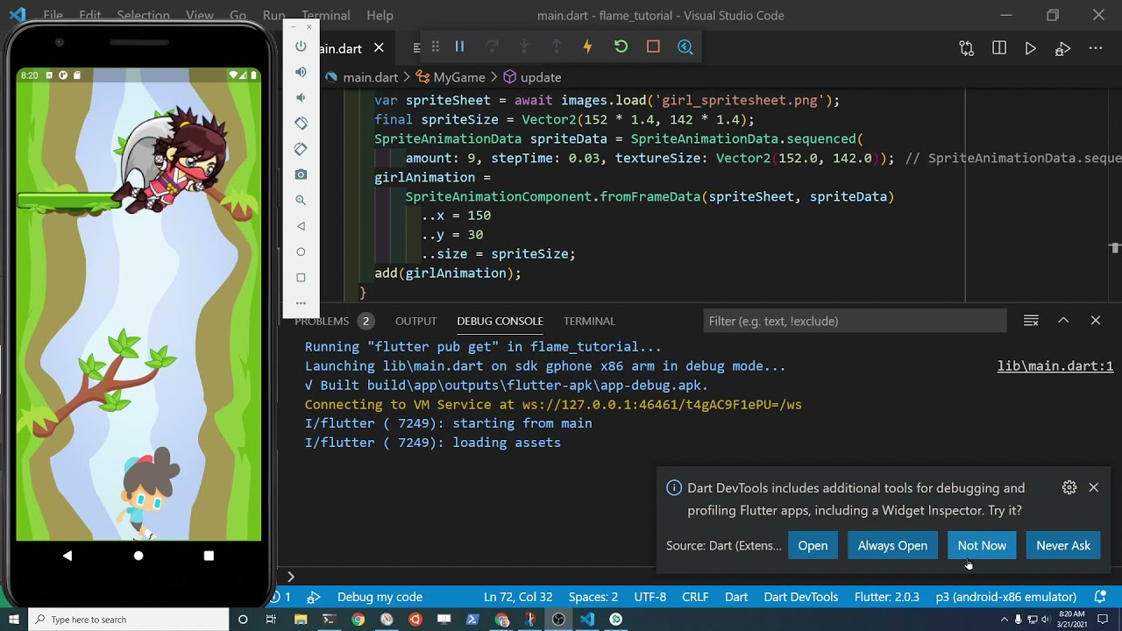
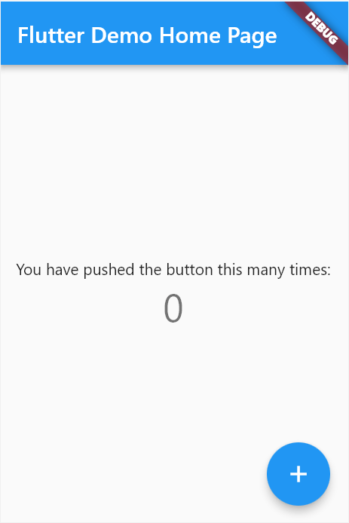
Iniciando Emulador do Projeto.
A primeira inicialização é demorada, então aguarde, e você verá o aplicativo padrão do flutter abrir, após isso , você está pronto para CODAR!

Slide 13
Pronto , agora você já pode desenvolver seu
app! Obrigado.
Prof. Vinícius Almeida.

